Slide 1
Extends & Mixins

Slide 2
@Extends

Slide 3
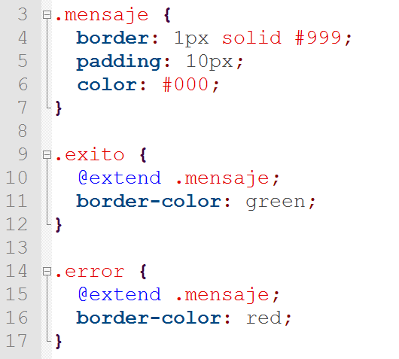
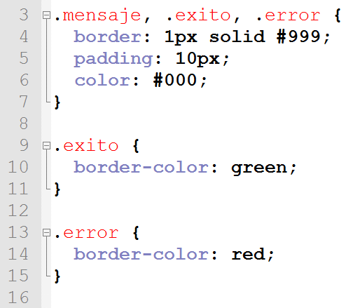
@Extends
Pasar propiedades y valores de un selector a otro.
->

Slide 4
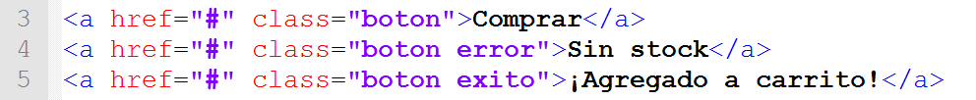
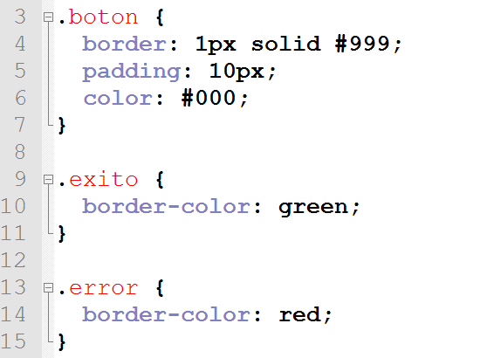
@Extends sin Sass
+

Slide 5
@extends Vs. CSS puro
@extends
CSS puro
No hay necesidad de modificar HTML
El selector final queda más complejo
.mensaje, .exito, .error{}
Modificamos HTML
El/los selector final queda más simple
.mensaje {}

Slide 6
@Extends con placeholders
Si queremos evitar crear una clase nueva (.mensaje, en el caso anterior)
%mensaje{
Contenido…
}
Se incluye con
.clase{
@extend %mensaje;
}

Slide 7
@Mixins
~ Funciones ~

Slide 8
@Mixins
Declaraciones que se pueden reutilizar
Aceptan parámetros
Lo cual las hace muy parecidas a… Funciones

Slide 9
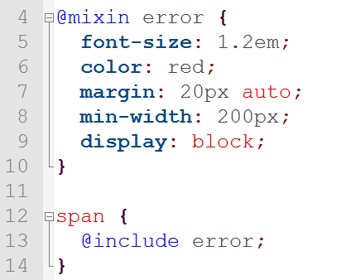
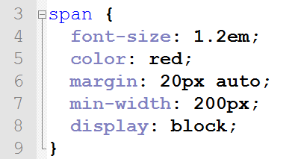
@Mixin simple
->

Slide 10
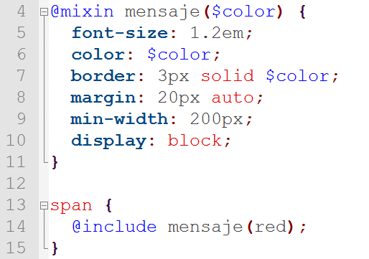
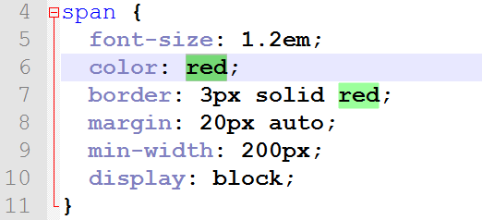
@Mixin con parámetro
->

Slide 11
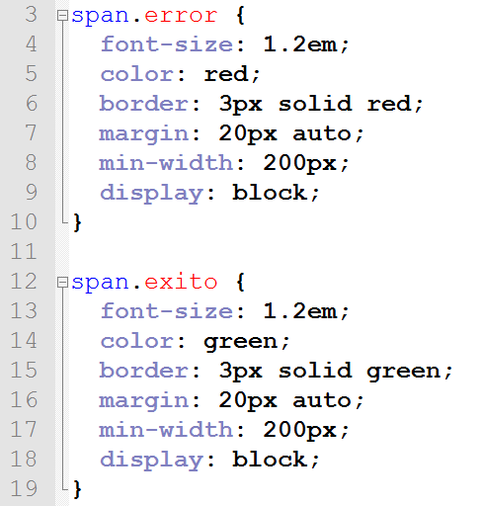
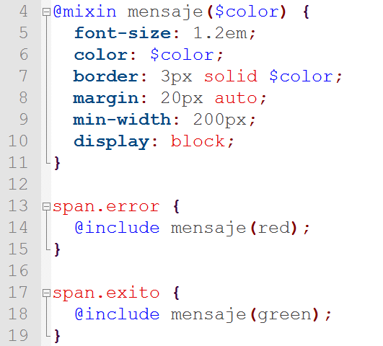
Reutilización
->

Slide 12
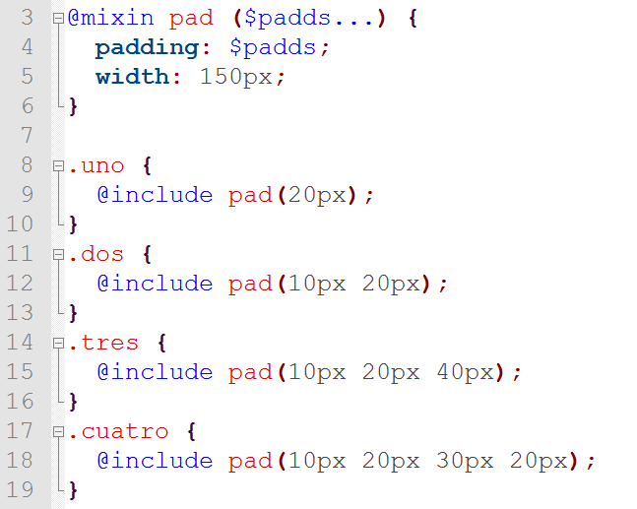
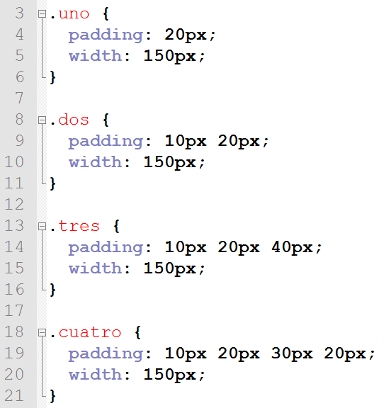
Varios parámetros
Sin necesidad de saber cuántos valores, agregando “…”
->

Slide 13
Mixins Libraries
Buen Blog Post Introductorio: https://www.toptal.com/css/sass-mixins-keep-your-stylesheets-dry
Librerías Conocidas:
Bourbon
Andy

